Slide 1

基于情感分析与主创指数的影视票房
预测系统设计与实现
刘兆洋 1123730112
专业：物联网工程
校内导师：涂志莹

Slide 2
目录页
CONTENTS PAGE
Chp1
综述
Chp2
需求分析及概要设计
Chp3
系统详细设计
Chp4
系统实现
Chp5
系统性能分析
Chp6
总结

Slide 3
返回目录
Back to catalogue
Chapter.1
综述

Slide 4



项目背景
影视作品分析及票房预测一直都是影视行业备受关注的问题，对于影视作品的投资和收益具有重大意义；
现有的影视作品票房预测多是通过行业专家及投资人士的经验和眼光；
随着社交媒体的发展，越来越多的用户通过社交媒体表达日常生活上的情绪和意见，透过社交评论来反映真实生活的某些规律，是近期研究的热门；同样，透过社交评论分析影视口碑，也成为一件非常具有开展意义的事情；

Slide 5

项目简介
影视票房评估系统主要从影视作品的基本信息出发，结合社交媒体上的用户评论，并基于影片主创团队提出主创指数概念，实现影视作品的口碑分析、票房预测、受众人群分析等分析工作。
主要开发/设计内容：
影评情感分析及意见挖掘
影视票房预测
影人主创指数计算(用于衡量影人票房影响力)
影视受众人群分析
影视作品信息检索及呈现

Slide 6
返回目录
Back to catalogue
Chapter.2
需求分析及
概要设计

Slide 7
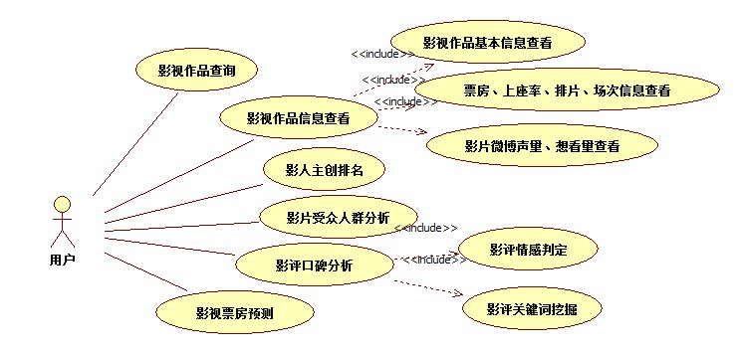
系统用例图
用例分析：
系统为终端用户设计的用例主要为影视作品的查询及信息呈现功能，并在基本信息基础之上，呈现影视作品分析的结果，包括口碑、预测票房、受众人群分布等。

Slide 8
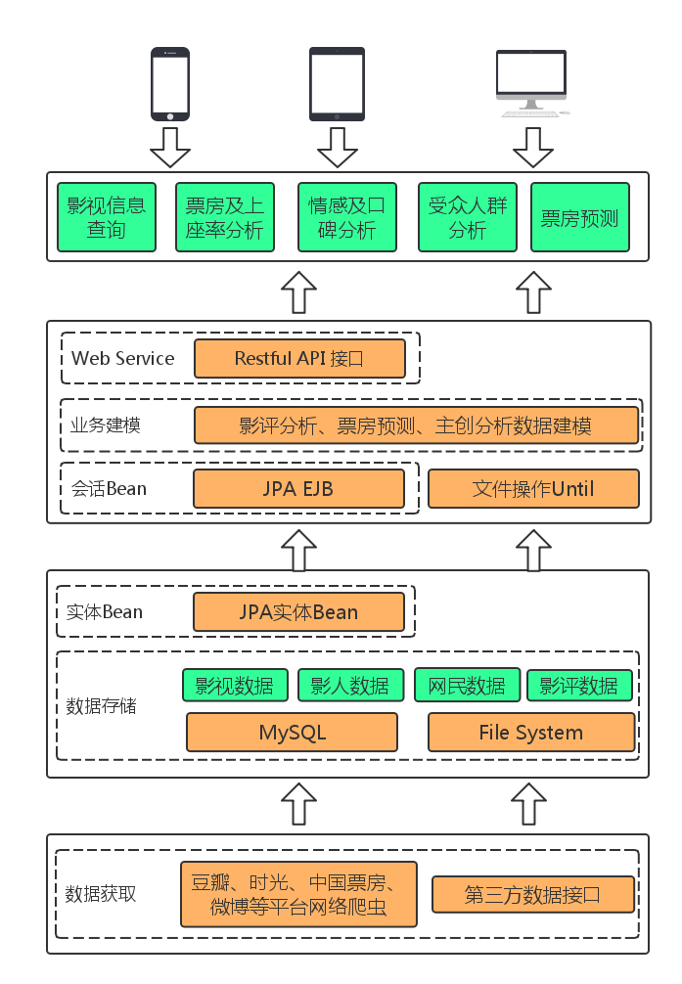
项目整体架构设计
数据获取层：借助现有的爬虫框架及第三方数据接口，实现数据的获取。
数据存储层：基于MySQL及文件系统存储数据，同时反向生成实体Bean；
会话层：基于会话Bean操作数据库，针对系统核心功能开展建模，并进一步封装web service；
应用层：基于JS异步调用restful API的方式，实现业务逻辑的调用，并呈现到前端页面中；

Slide 9
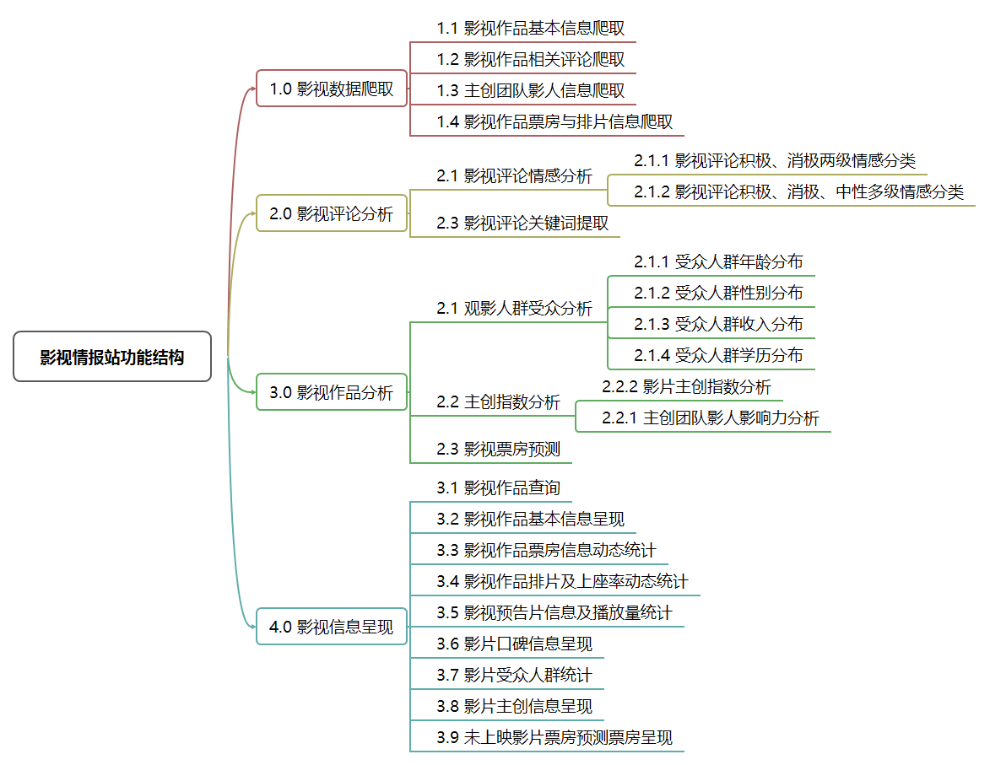
系统功能模块划分
影视数据爬取模块：主要针对国内猫眼、中国票房、豆瓣、微博等平台网站，进行数据爬取。
影视评论分析模块：主要从影评出发，基于文本挖掘的方式，分析评论的情感倾向，以及提取评论中的关键词，分析大众意见。
影视作品分析：主要从受众人群的分布、主创团队的影响力、影视票房的预测三个角度展开，实现影视作品的自动化分析，从中挖掘有价值的知识及信息。
影视作品信息呈现：做到影视领域的搜索引擎，完整的呈现一部影视作品的各个方面的信息。

Slide 10
返回目录
Back to catalogue
Chapter.3
系统详细
设计

Slide 11
系统详细设计
系统存储设计
系统核心算法设计
系统实现设计

Slide 12
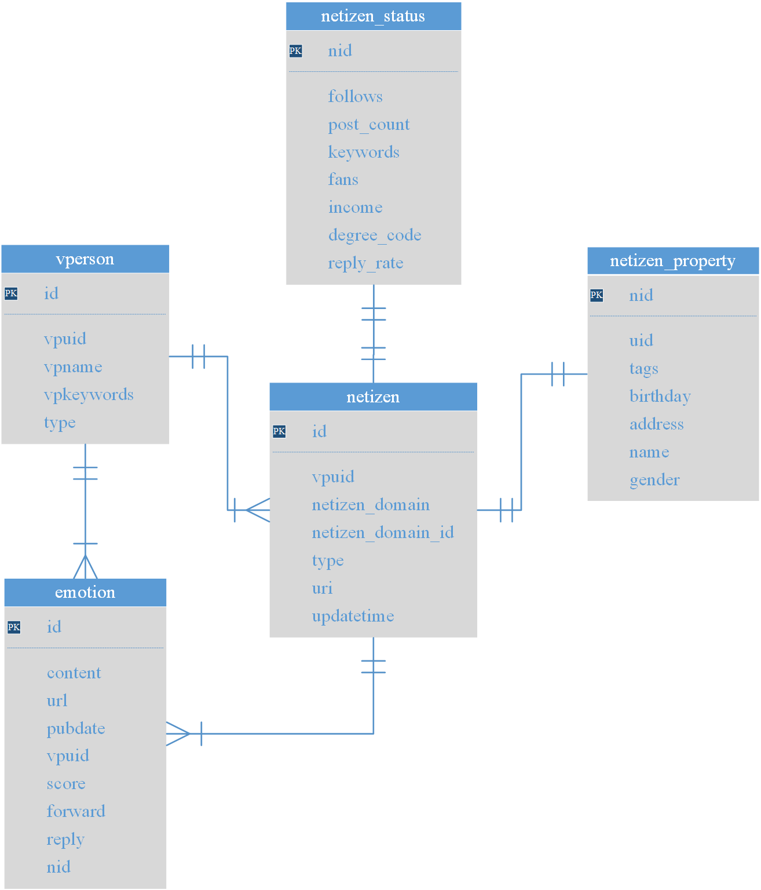
社交影评及用户信息存储设计
社交影评及用户信息主要涉及微博、豆瓣等影评信息和账号信息，涉及的表单：
vperson：记录爬虫任务的相关信息
netizen：记录社交账号信息
netizen_property：记录社交账号用户的属性信息
netizen_status：记录用户的粉丝量、关注量等动态信息
emotion：记录社交平台爬取下来的评论信息

Slide 13
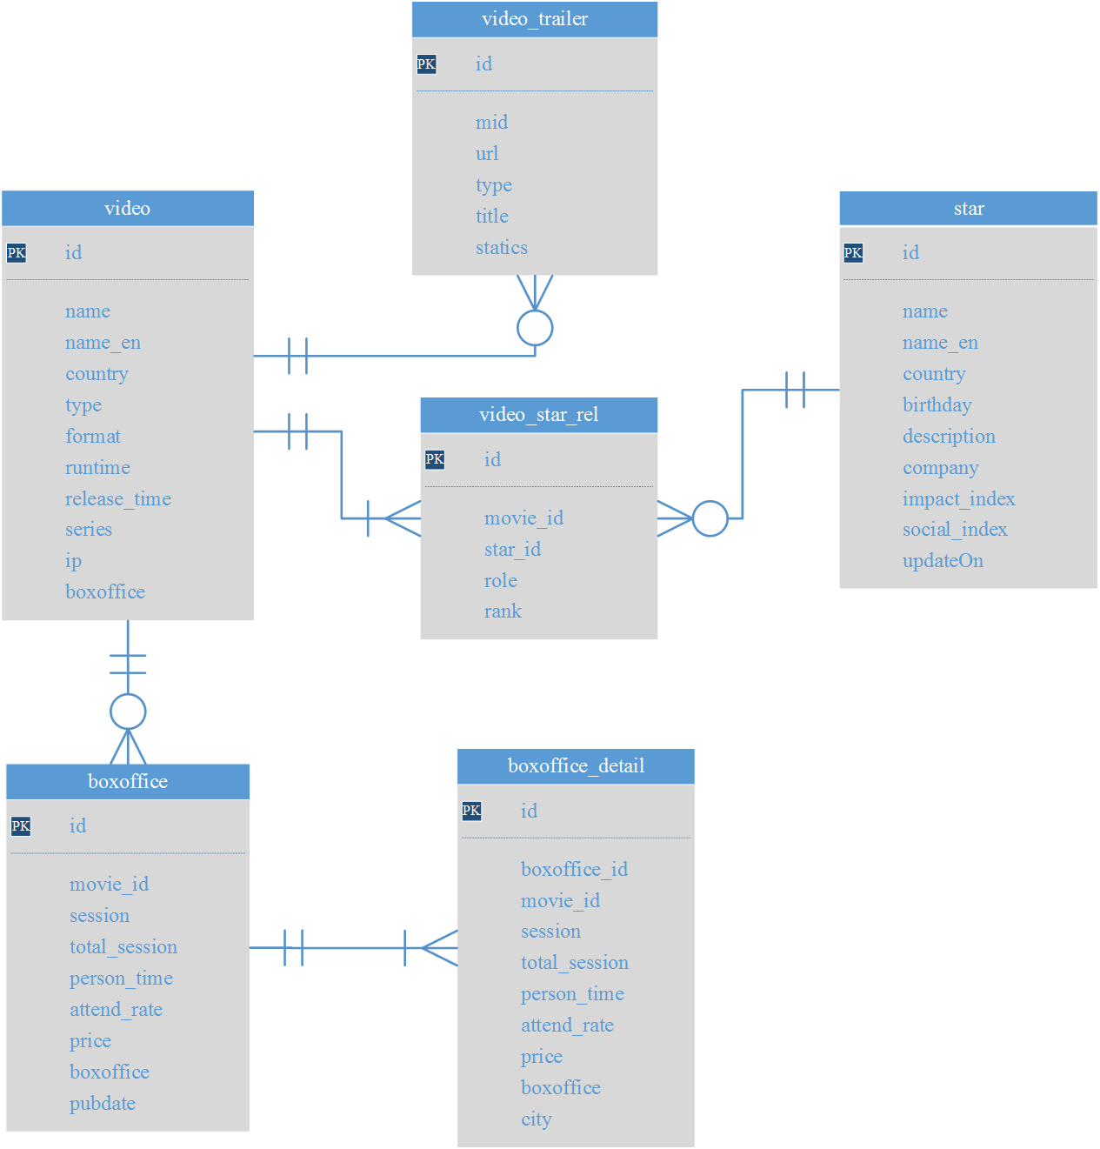
影视作品信息存储设计
影视作品信息存储主要涉及影片、影人及票房信息，涉及的表单有：
video：影视作品基本信息
video_trailer：影视作品预告片信息
star：影人信息
video_star_rel：影视作品及影人关联表
boxoffice&boxoffice_detail：记录影视作品票房信息

Slide 14
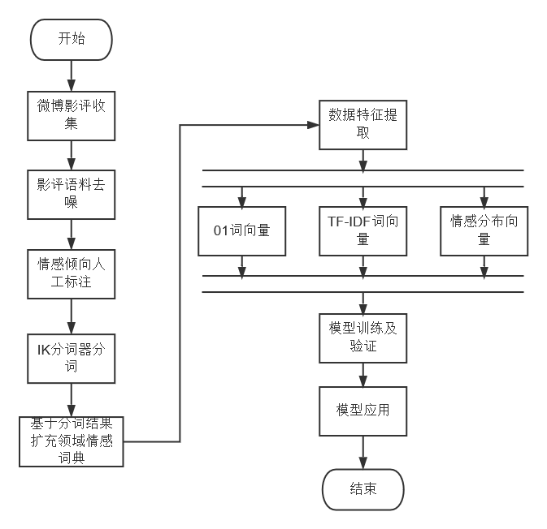
影评情感分析算法设计
1
收集豆瓣、微博等平台上的影视评论信息，作为训练数据。
影评数据去噪，删除微博评论中的URL，删除用户@其他用户的文本内容，提取微博中的表情信息(中括号中文本)。
数据标注过程中，需要将影视评论人工标注为中性、积极、消极三种情感倾向，以便后续模型训练。
基于分词器，对标注后的语料，开展中文分词及命名实体识别。
收集情感词典，辅助情感判定。
采用不同的特征提取方式，进行特征提取和转换。
基于机器学习的方式，开展模型训练及验证
将训练好的模型序列化，以便后续应用。

Slide 15
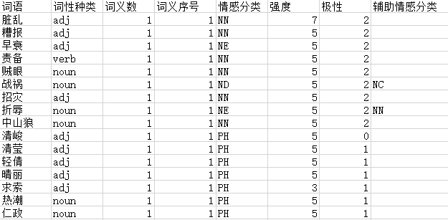
情感词典提取
2
基于大连理工的情感词典以及基于影评语料提取的情感词典，最终生成生成标注不同情感强度的情感词典。
情感倾向 | 倾向度 | 样例
积极 | 4 | [震撼,4.0] [非常好,4.0] [美好,4.0] [唯美,4.0]
 | 3 | [有趣,3.0] [感动,3.0] [很美,3.0] [可爱,3.0]
 | 2 | [福利,2.0] [挺好,2.0] [佩服,2.0] [强大,2.0]
 | 1 | [贡献,1.0] [珍惜,1.0] [坚守,1.0] [风采,1.0]
消极 | -4 | [糟糕,-4.0] [无耻,-4.0] [垃圾,-4.0] [恶心,-4.0]
 | -3 | [浪费,-3.0] [幼稚,-3.0] [不好,-3.0] [放屁,-3.0]
 | -2 | [曝光,-2.0] [自私,-2.0] [不懂,-2.0] [鄙视,-2.0]
 | -1 | [可怕,-1.0] [勉强,-1.0] [害怕,-1.0] [娱乐,-1.0]

Slide 16
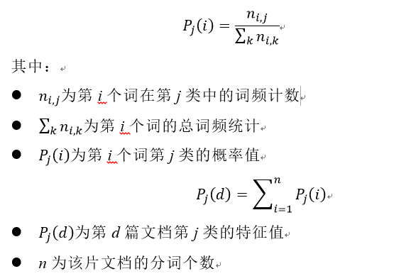
3
特征向量转换
01词向量，将每条文本映射成分词的01向量，1表示文本中存在该分词；
TF-IDF向量，统计训练语料中每个词的TF-IDF值，将文本转换为对应分词的TF-IDF向量；
情感分布向量，针对每个词，统计在训练语料中不同情感分类中的概率分布，关于情感分布向量的公式说明如右图所示：

Slide 17
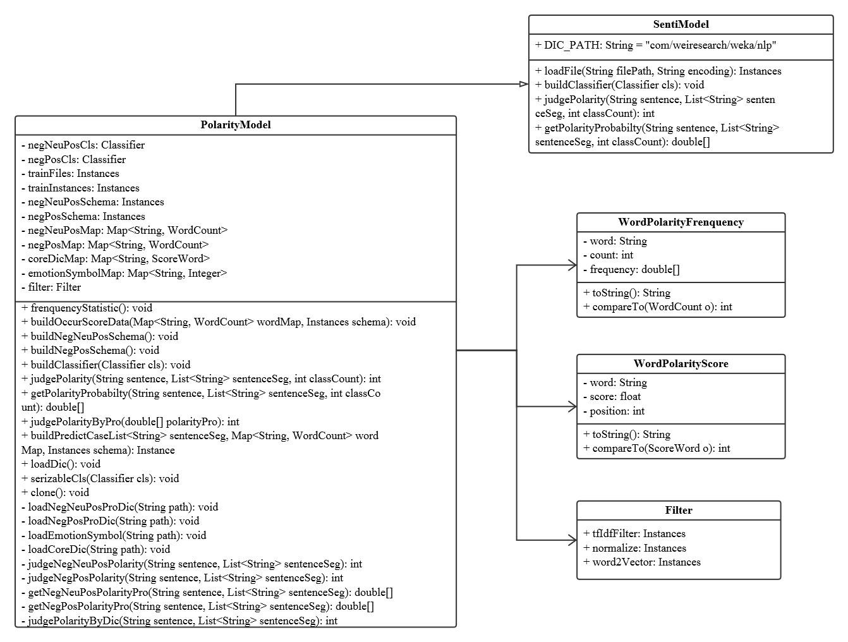
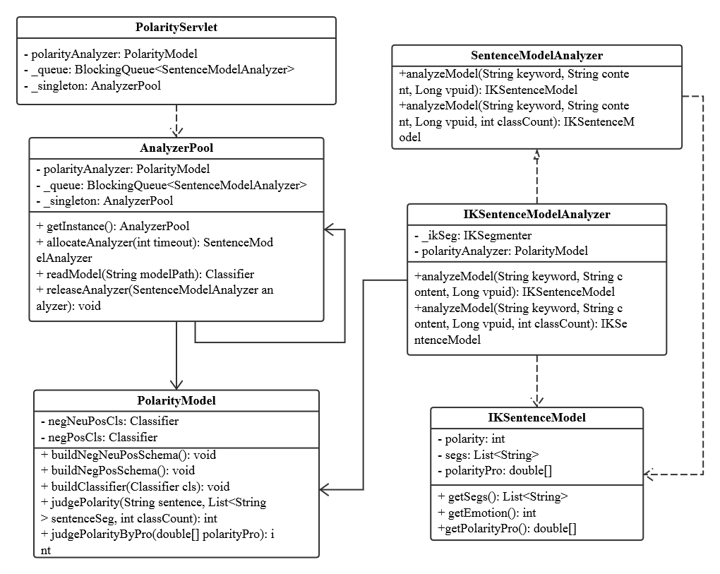
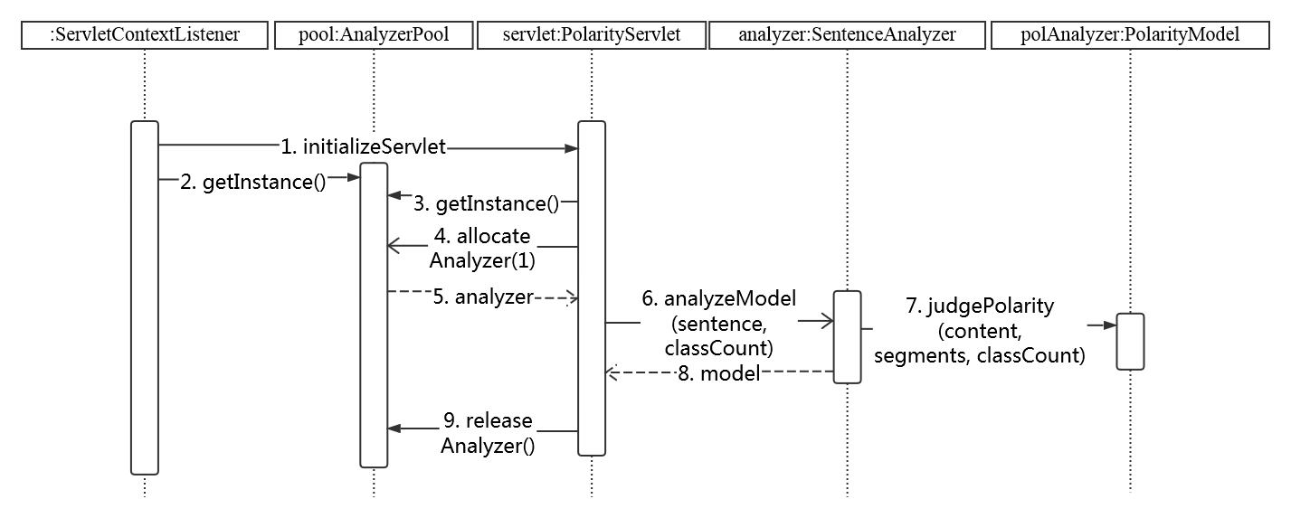
影评情感分析实现设计
PolarityServlet：影评情感分析servlet接口，对外暴露成web service；
AnalyzerPool：影评分析线程池类，单例模式设计；
PolarityModel：封装了情感词典的加载、模型的训练、模型的序列化，以及预测接口的暴露；
SentenceModelAnalyzer：影评分析器接口，可以基于不同的分词器进行泛化；
IKSentenceModelAnalyzer：基于IKAnalyzer分词器的影评分析器实现；
IKSentenceModel：影评分析结果实体类，存储分词结果及情感极性判定结果；
PolarityModel：封装了情感词典的加载、模型的训练、模型的序列化，以及预测接口的暴露；
SentiModel：抽象类，封装基本的训练及分类接口，以便不同模型的实现；
WordPolarityFrenquency：统计训练语料集中每个词的情感分布向量；
WordPolarityScore：记录每个词的情感倾向及倾向度；
Filter：实现tf-idf向量、01向量、规范化等数据变换filter

Slide 18
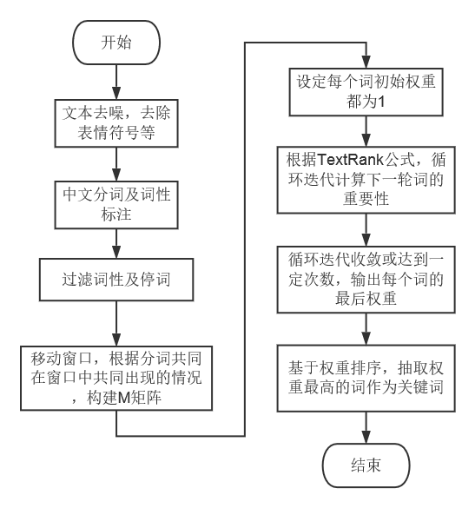
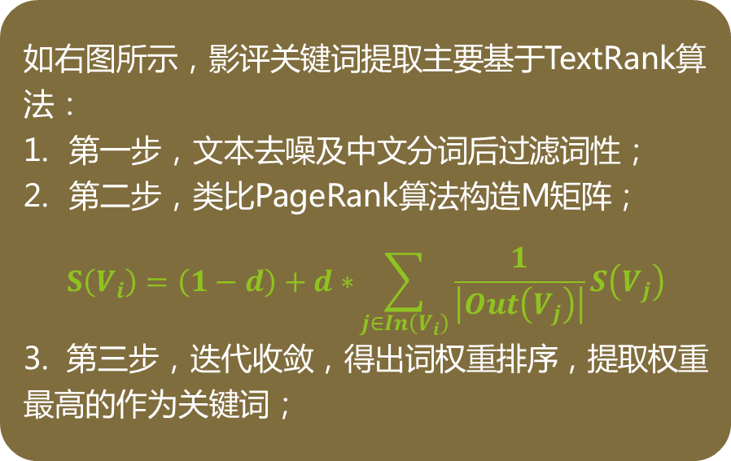
影评关键词提取算法设计
如右图所示，影评关键词提取主要基于TextRank算法：
第一步，文本去噪及中文分词后过滤词性；
第二步，类比PageRank算法构造M矩阵；
$$S\left(V_{i}\right)=\left(1−d\right)+d∗\sum_{j∈In\left(V_{i}\right)}{\frac{1}{\left|Out\left(V_{j}\right)\right|}S\left(V_{j}\right)}$$
3. 第三步，迭代收敛，得出词权重排序，提取权重最高的作为关键词；

Slide 19
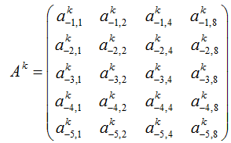
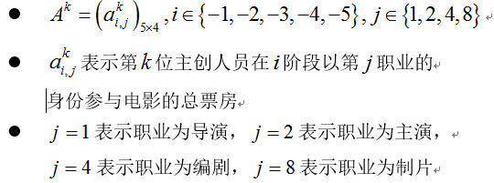
主创指数计算
每一位主创人员基于近五年以不同身份参与电影的作品票房，都可以得到一个5 * 4的矩阵。
阶段权重计算，基于历年作品的总票房及作品数，计算阶段权重。
计算身份权重，初始权重赋值导演(0.8)，主演(1)，编剧(0.4)，制片(0.2)

Slide 20
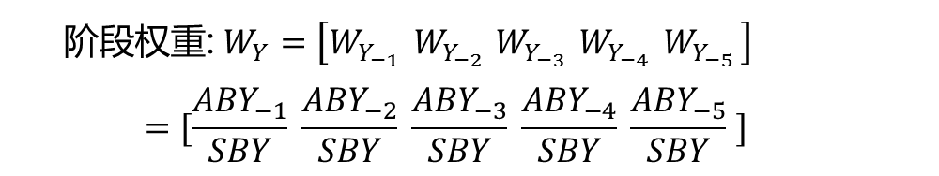
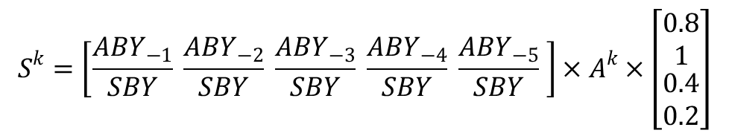
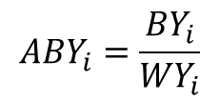
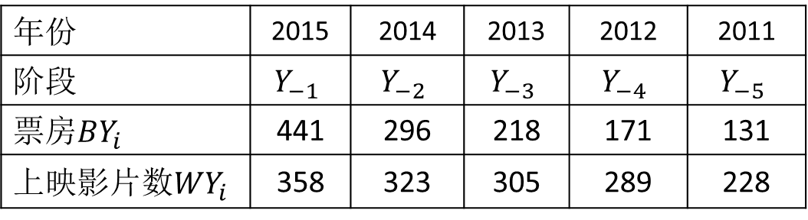
主创指数计算
阶段权重计算，基于历年作品的总票房及作品数，计算历年作品的平均票房，最总得出阶段权重
计算身份权重，初始权重赋值导演(0.8)，主演(1)，编剧(0.4)，制片(0.2)
$${ABY}_{i}=\frac{{BY}_{i}}{{WY}_{i}}$$
$$SBY={ABY}_{−1}+{ABY}_{−2}+{ABY}_{−3}+{ABY}_{−4}+{ABY}_{−5}$$
阶段权重: $W_{Y}=\left[W_{Y_{−1 }} W_{Y_{−2 } }W_{Y_{−3 }} W_{Y_{−4 }} W_{Y_{−5 }}\right]$
$$=[\frac{{ABY}_{−1}}{SBY} \frac{{ABY}_{−2}}{SBY} \frac{{ABY}_{−3}}{SBY} \frac{{ABY}_{−4}}{SBY} \frac{{ABY}_{−5}}{SBY} ]$$
年份 | 2015 | 2014 | 2013 | 2012 | 2011
阶段 | $$Y_{−1}$$ | $$Y_{−2}$$ | $$Y_{−3}$$ | $$Y_{−4}$$ | $$Y_{−5}$$
票房${BY}_{i}$ | 441 | 296 | 218 | 171 | 131
上映影片数${WY}_{i}$ | 358 | 323 | 305 | 289 | 228
主创指数: $S^{k}=W_{y}A^{k}W_{P}^{′}$
$$S^{k}=\left[\frac{{ABY}_{−1}}{SBY} \frac{{ABY}_{−2}}{SBY} \frac{{ABY}_{−3}}{SBY} \frac{{ABY}_{−4}}{SBY} \frac{{ABY}_{−5}}{SBY} \right]×A^{k}×\left[\begin{matrix}0.8 \\ 1 \\ \begin{matrix}0.4 \\ 0.2\end{matrix}\end{matrix}\right]$$

Slide 21
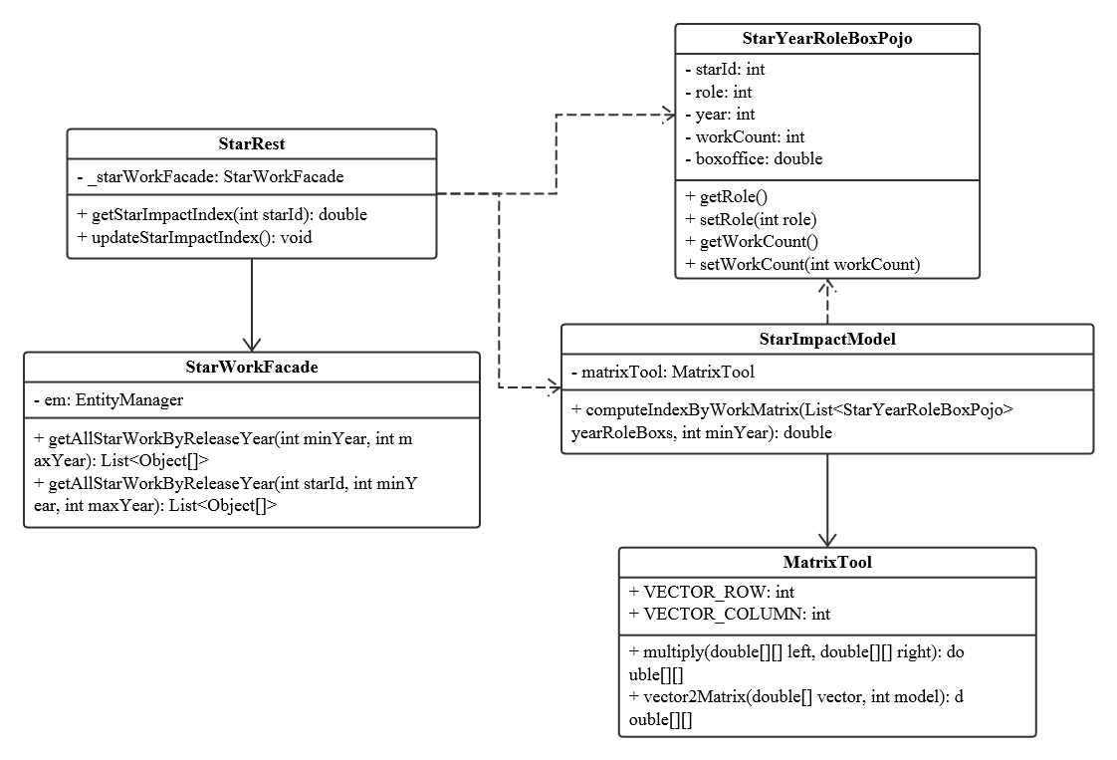
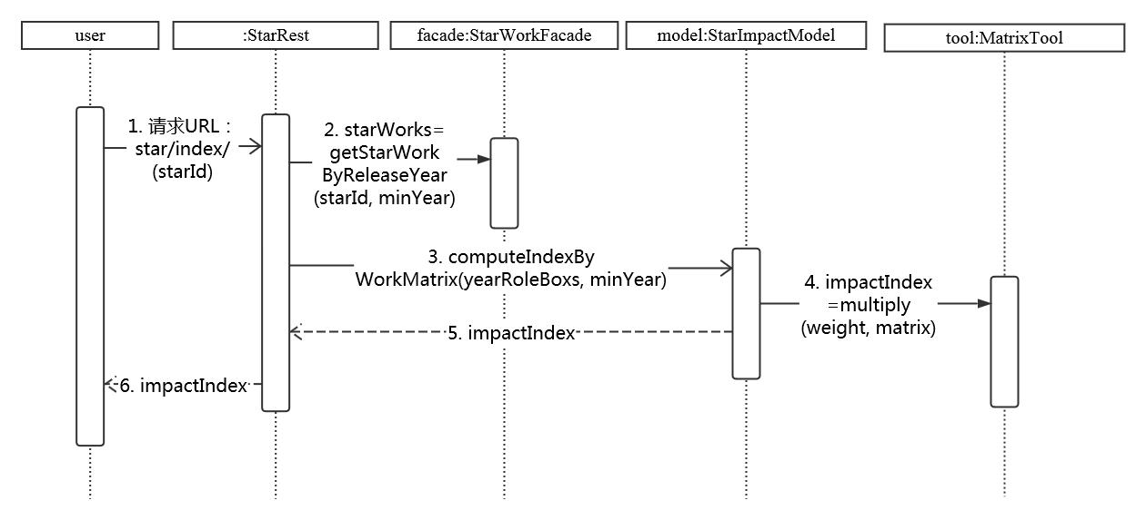
主创指数实现设计
StarRest：影人信息Rest接口，提供影人信息及主创指数查询及更新；；
StarWorkFacade：影人作品信息表单控制类，负责影人作品信息的增删改查；
StarYearRoleBox：影人不同年份、角色参与影片获取票房POJO类；
StarImpactModel：影人主创指数计算核心实现；
MatrixTool：矩阵运算工具类，辅助主创指数计算；

Slide 22
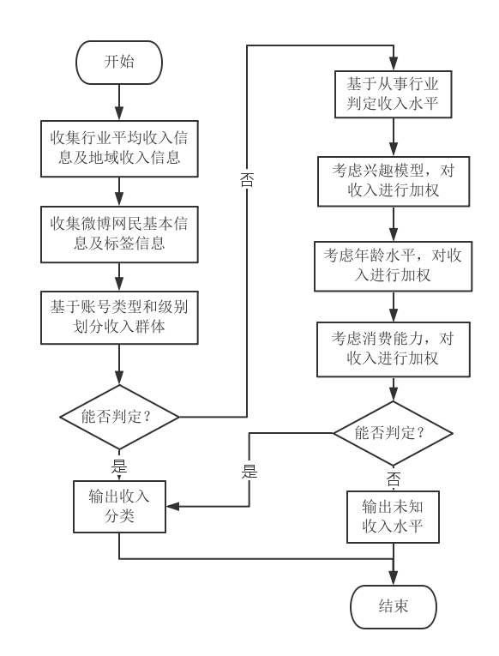
受众人群分析算法设计
影片的受众人群信息，主要来自于社交平台上的网民信息，基于网民发表的影片评论，收集网民信息，基于网民的基本信息和标签分析，从年龄、性别、收入、学历、兴趣等角度，进行影片受众群体分析。
如右图所示，以收入人群受众分析为例，算法流程设计如下：

Slide 23
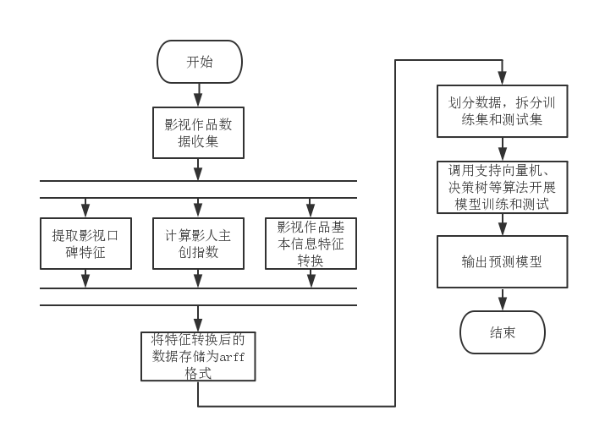
影视票房预测算法流程设计
整个票房预测算法，主要基于机器学习的方式，提取影片不同的数据维度，进行模型训练，最终得出票房预测模型，其中，考虑的数据维度有：
导演、演员票房影响力
影视类别
档期(依据上映时间，推算档期，暑期档，春节档等)
影片发行地区(港台、大陆、美国、其他海外)
影片制式，是否支持3D，支持IMAX
预告片播放量
系列电影
IP电影
影评情感倾向及数量特征

Slide 24
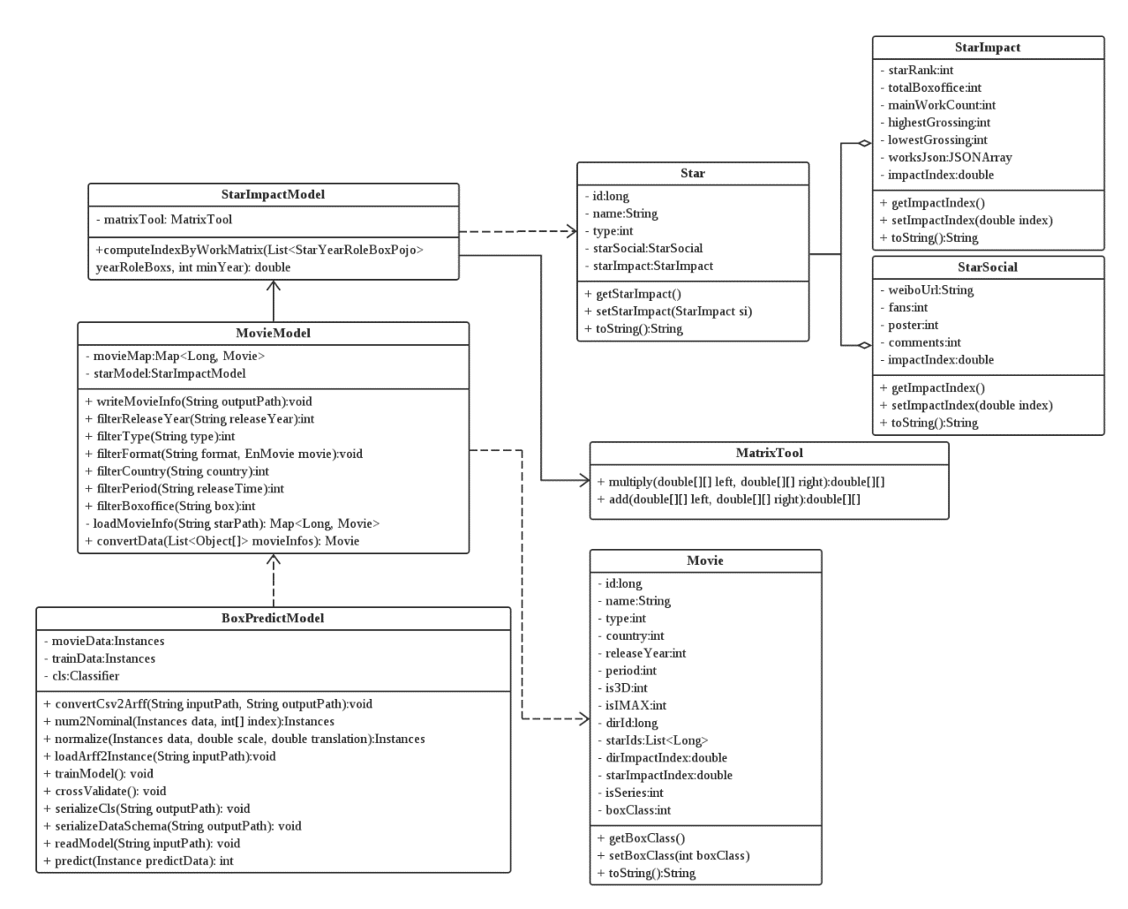
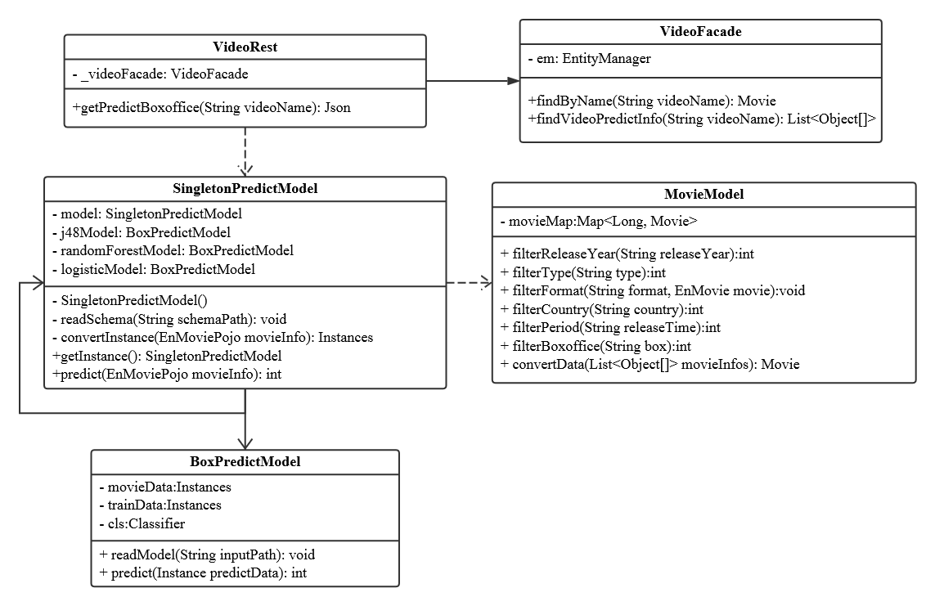
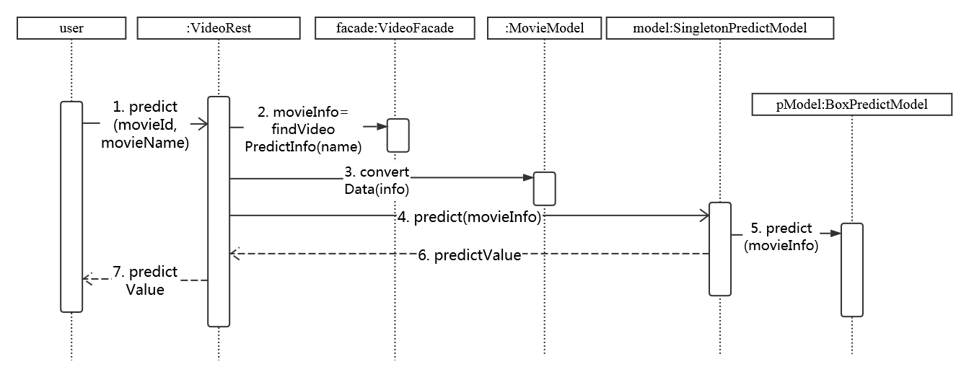
影视票房预测实现设计
VideoRest：封装与影视信息相关的web service接口；
VideoFacade：影视信息数据库Controller，负责影视表单的CRUD操作；
SingletonPredictModel：集成多个影视票房预测模型，单例模式实现，预测时，多个模型进行投票选出最终结果；
BoxPredictModel：影视票房预测核心实现，封装不同的训练方法，及数据特征变换方式；
MovieModel：主要用于数值化影视信息，以及匹配影人信息，生成训练case；
StarImpactModel：用于分析主创人员的主创指数，提供多种指数计算方法；
MovieModel：主要用于数值化影视信息，以及匹配影人信息，生成训练case；
BoxPredictModel：影视票房预测核心类，封装不同训练方法及特征转换方式；
Star：影人信息类；
StarSocial：影人社交账号信息类，主要记录新浪微博社交账号的信息，以及社交影响力指数；
StarImpact：记录主创人员票房影响力和过往作品信息；
Moive：记录影视作品的相关信息；

Slide 25
返回目录
Back to catalogue
Chapter.4
系统实现

Slide 26
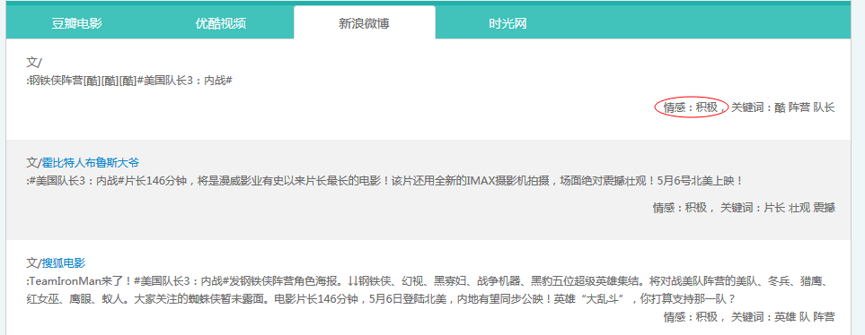
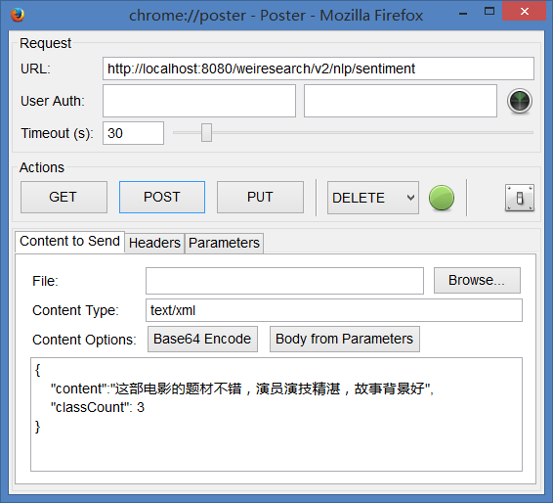
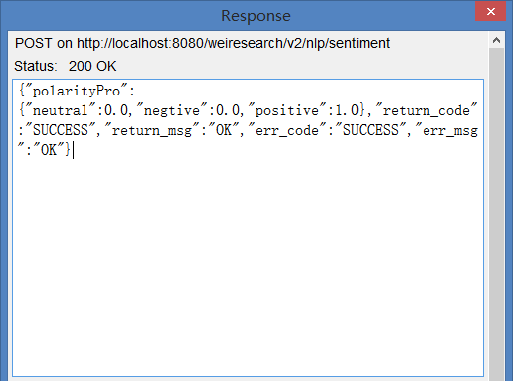
影评情感分析
1
影评情感分析，现阶段主要实现了两级和三级情感划分两种分类模型，并封装成web service，以便前端调用。接口实现效果如下：

Slide 27
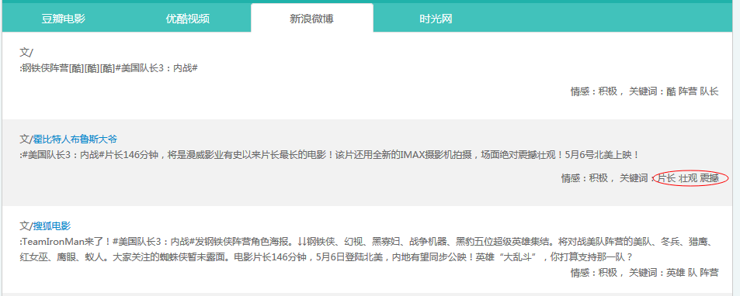
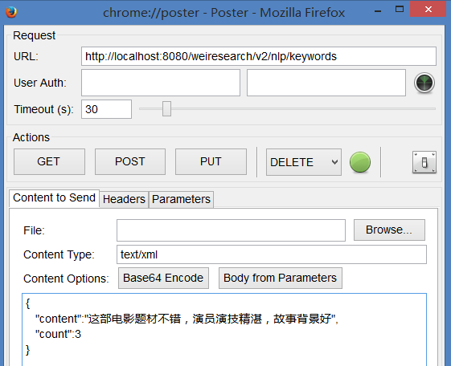
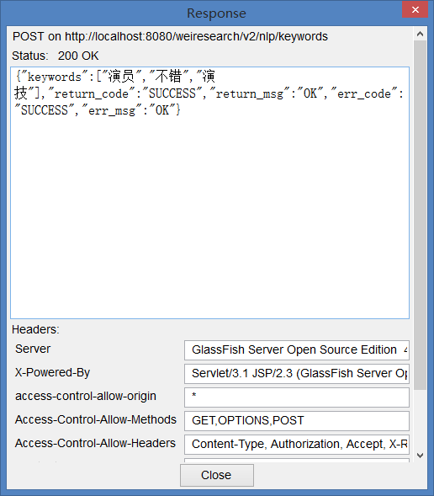
影评关键词提取
2
影评关键词提取，现阶段主要基于TextRank算法，基于词权重排序，获取关键词。目前封装封装成web service，默认提取Top 3关键词：

Slide 28
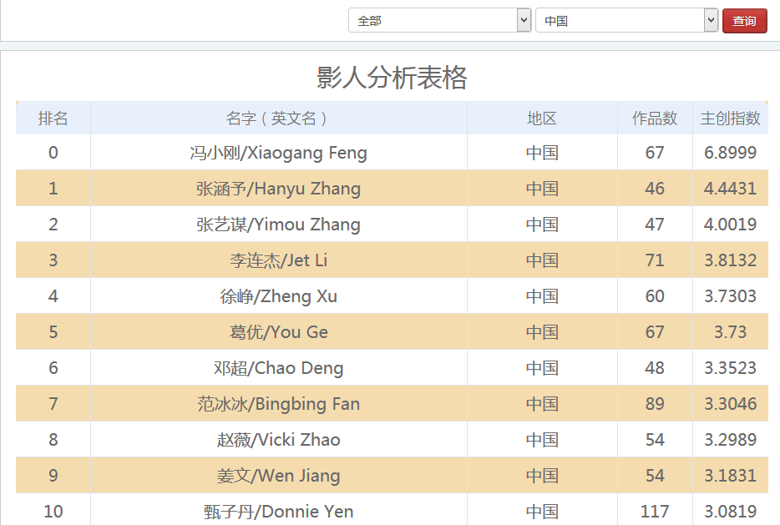
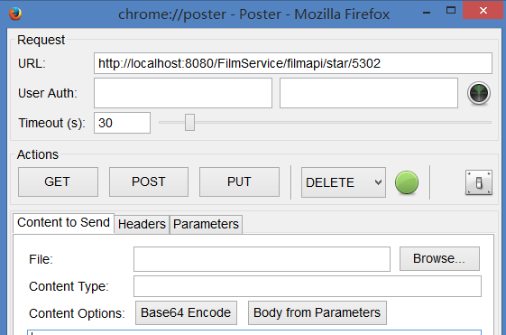
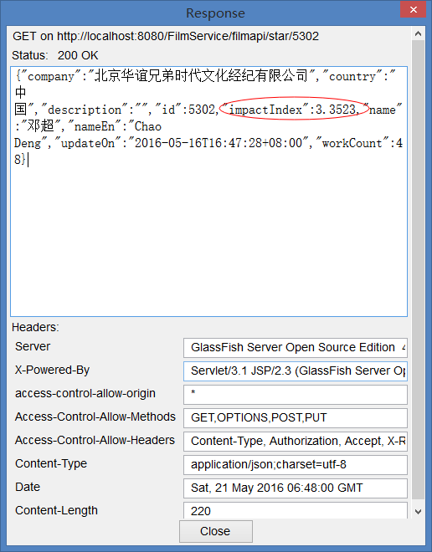
主创指数
3
影人主创指数，基于影人过往作品的票房信息，以及参与影片的身份，计算影人票房影响力：

Slide 29
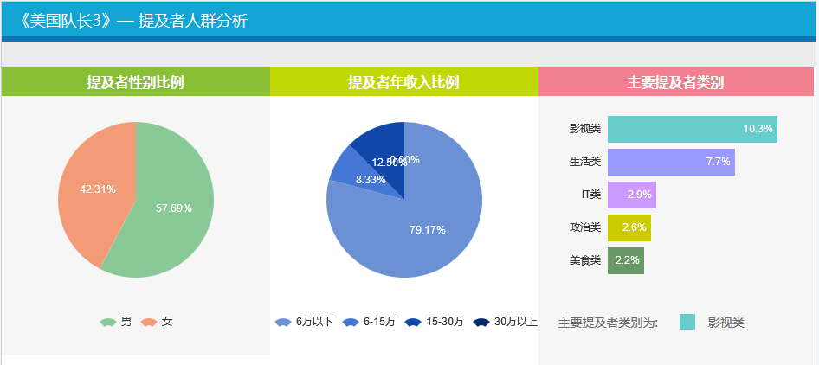
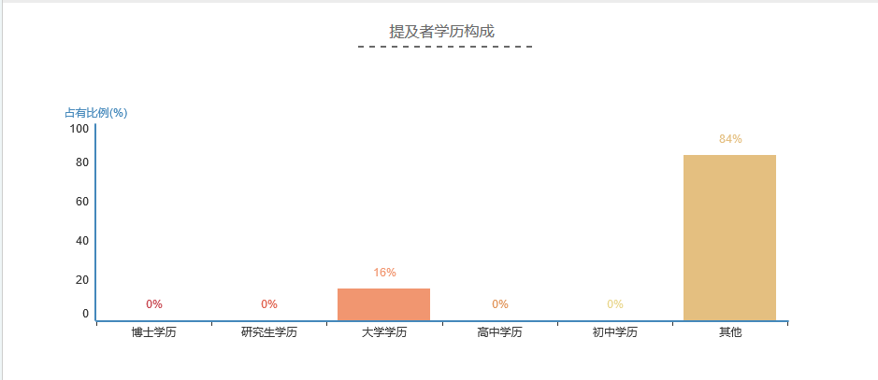
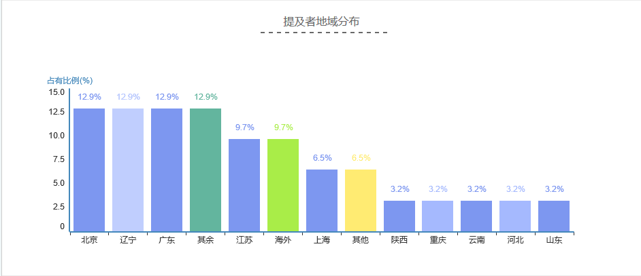
受众人群分析
4
影视作品受众分析则从性别、收入、兴趣类别、学历、地域五个角度进行统计和分析，基于影评网名的社交账号的基本信息和标签信息进行开展：

Slide 30
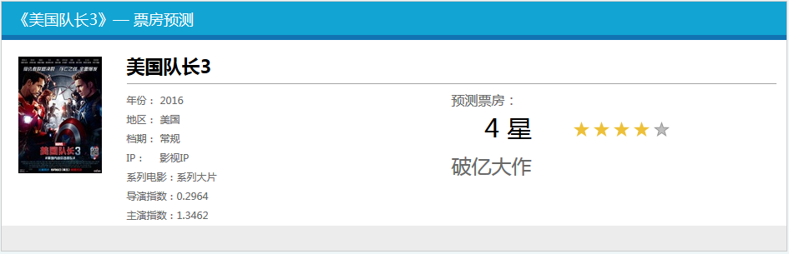
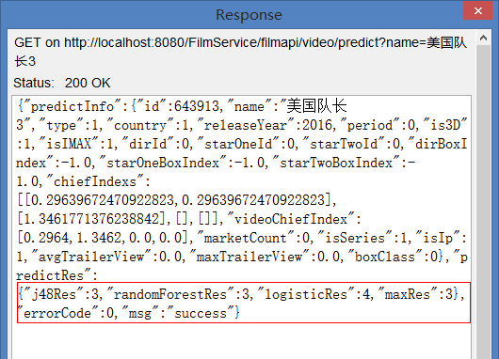
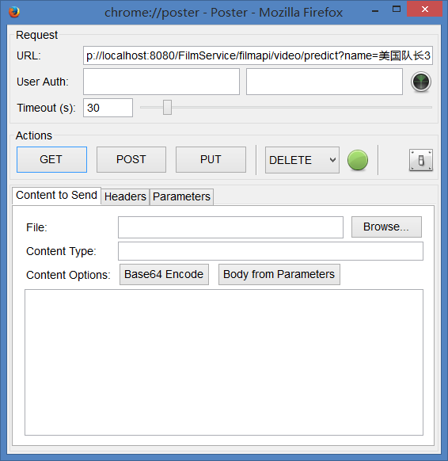
影评票房预测
5
影评票房预测，主要基于决策树、随机森林、逻辑回归三种算法模型，采用投票的方式，最终输出影视票房分类：

Slide 31
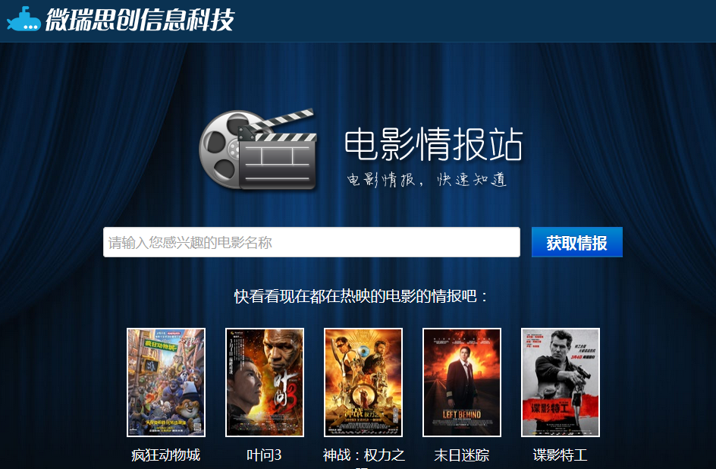
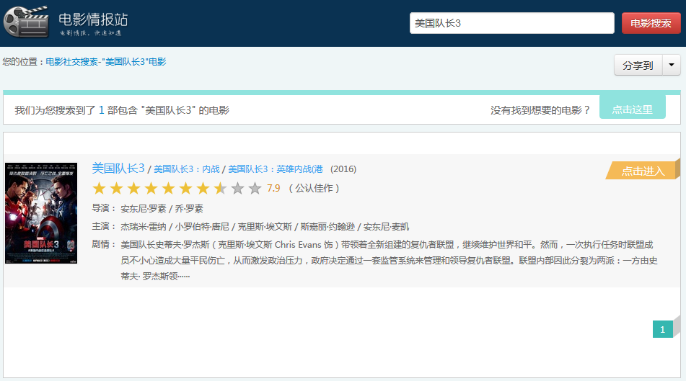
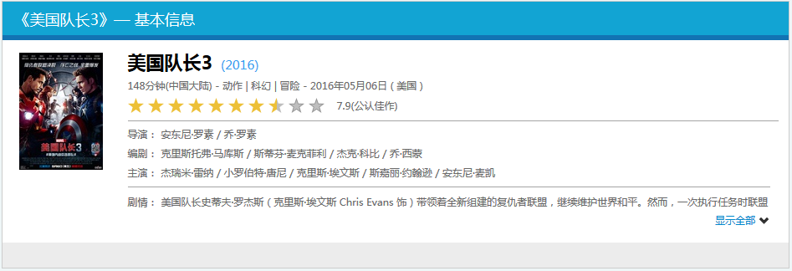
系统整体展示
6

Slide 32
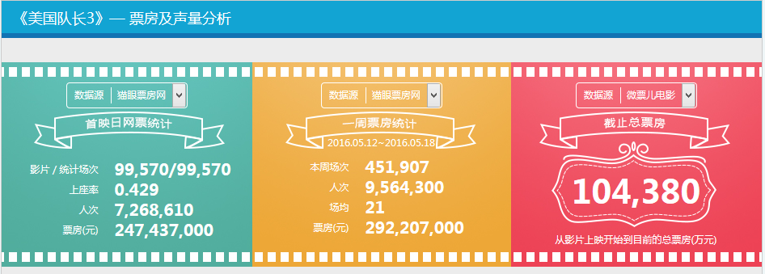
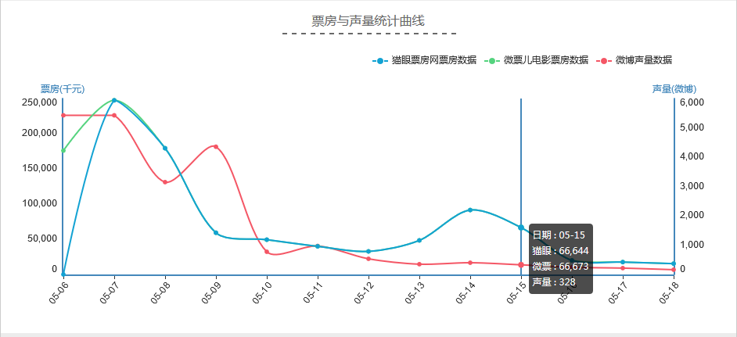
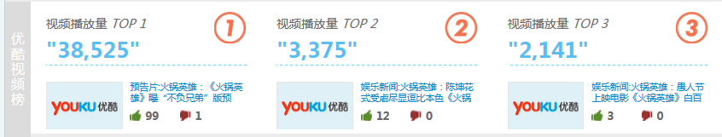
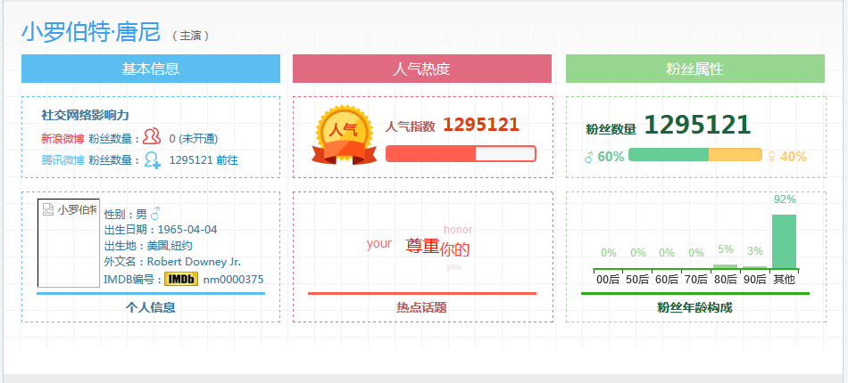
系统整体展示
7

Slide 33
返回目录
Back to catalogue
Chapter.5
系统算法性能
分析

Slide 34
影评情感分析性能分析
影评情感分析主要实现了两级和三级情感划分，性能分析中，针对微博影评语料，对比了现有的腾讯文智平台及Bson平台，在算法的准确性和性能上都具备一定的优势

Slide 35
影视票房预测性能分析
影视票房预测，探讨了不同算法随着分类数增加算法性能的变化，以及当分类数为5时，影视票房划分为百万以下、百万、千万、亿万、十亿五档，不同算法的性能变化：

Slide 36
返回目录
Back to catalogue
Chapter.6
总结

Slide 37
结论
主要成果：
有效地实现了影视评论的两级和三级情感分类，提取影视口碑情况；
提出了影人主创指数模型，能够有效地评估影人的票房影响力，并将影人信息融入到影视票房预测中；
实现了未上映影片的影视票房预测，具备一定的实用价值；
基于影视作品基本信息及分析结果呈现了 完整的影视信息检索平台，能够有效地辅助行业决策；
不足与完善：
由于整个影视票房预测，只能做到分类预测，受限与很多影响因素无法获取完善数据，模型准确度较低，如影片预告片的播放量信息、营销事件信息、社交平台想看量信息、百度搜索指数信息等；
下一步的目标，是继续整合更多的数据维度，提高模型质量，以及实现影视票房的回归预测；

Slide 38
作者：刘兆洋
454072862@qq.com
哈尔滨工业大学软件学院
哈尔滨市南岗区西大直街92号
——哈尔滨工业大学

